Slide 1





Slide 2
تعلمتي في الفصل السابق خطوات التفكير التصميمي
افترضي طالبتي مصممة الجرافيك أن تتعاقد معك مؤسسة لتصميمي هوية بصرية مناسبة لها
ما الخطوات الإجرائية لأداء المهمة المطلوبة منك

Slide 3
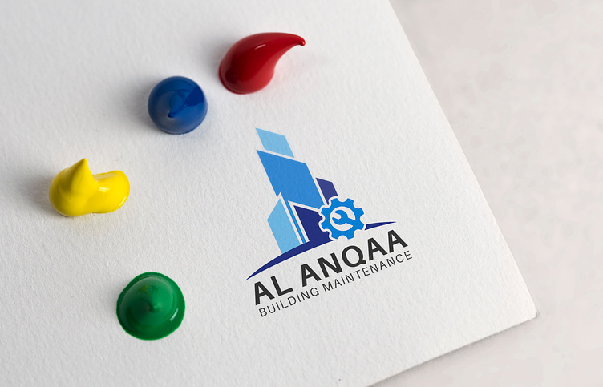
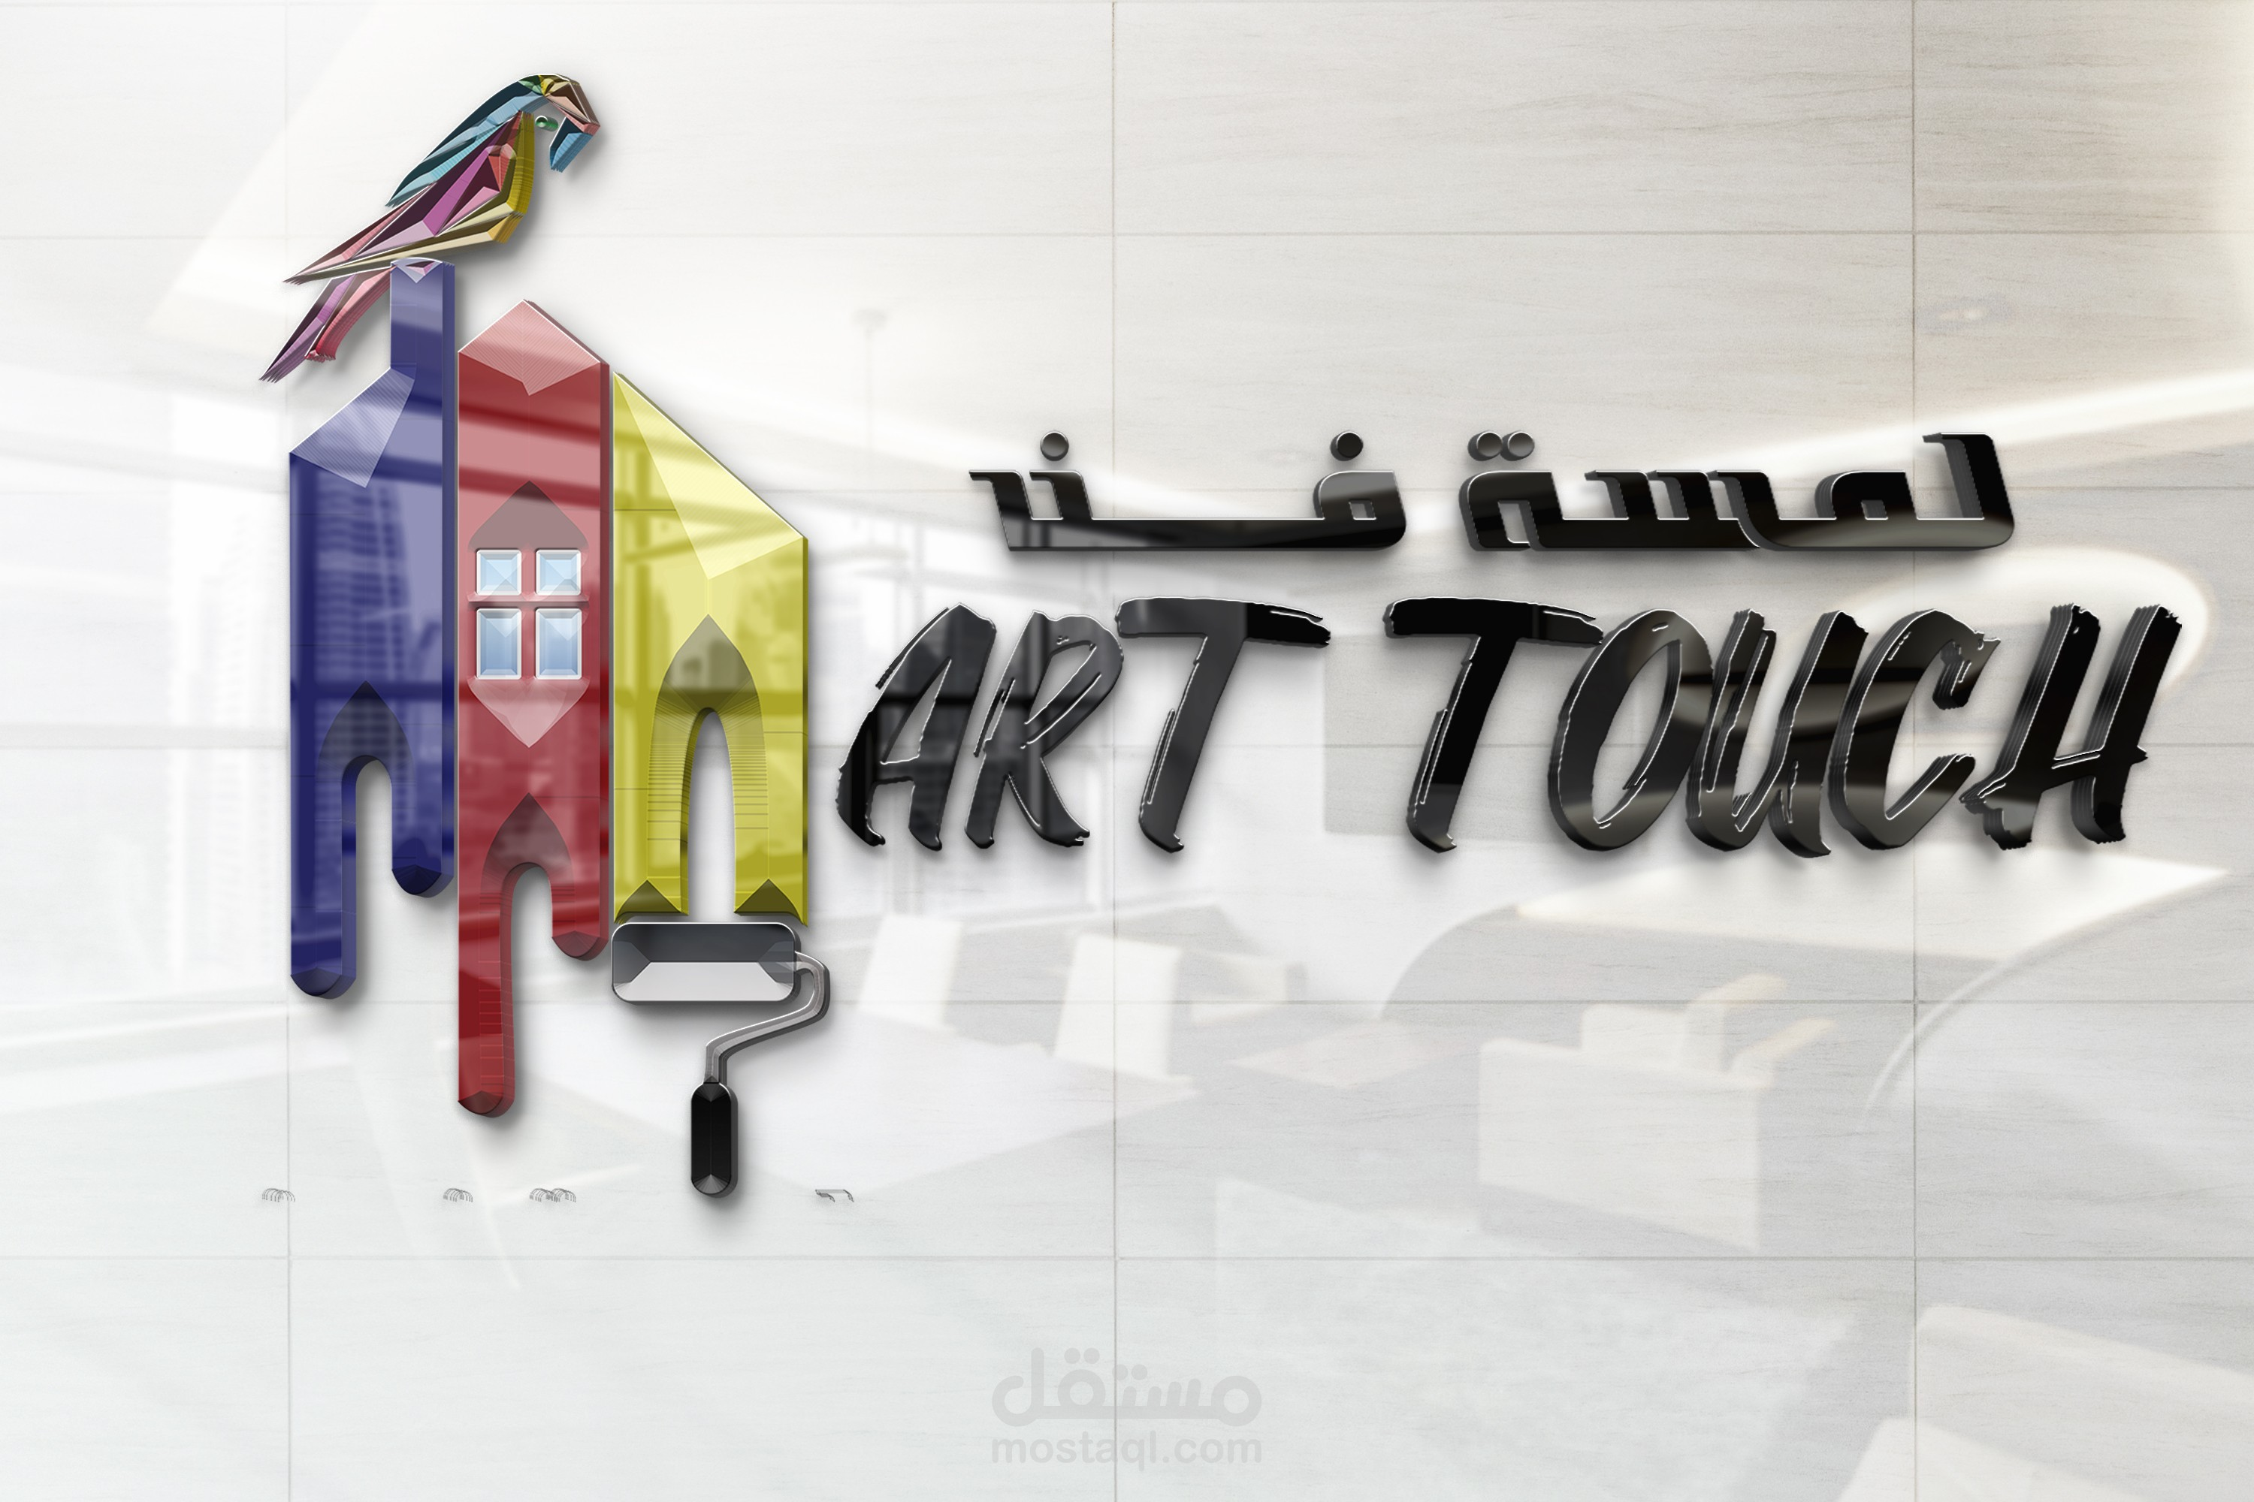
ما عناصر التصميم المرئي المتوفرة في التصميمين السابقين وهل تم تطبيق معايير تصميم الاتصال المرئي فيهما؟

Slide 4
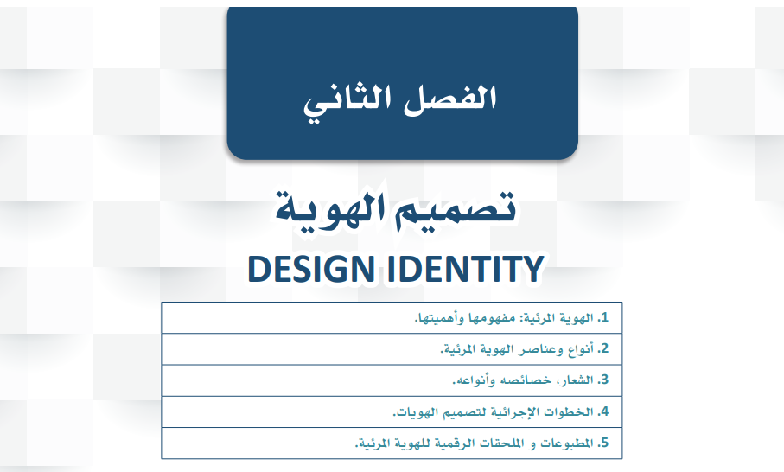

Slide 5


برأيك طالبتي ما فائدة الهوية البصرية لمؤسسة ما؟

Slide 6
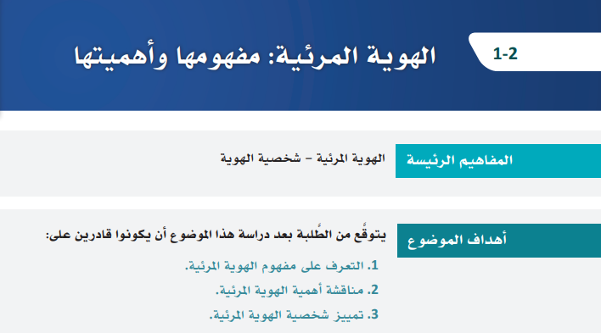

Slide 7
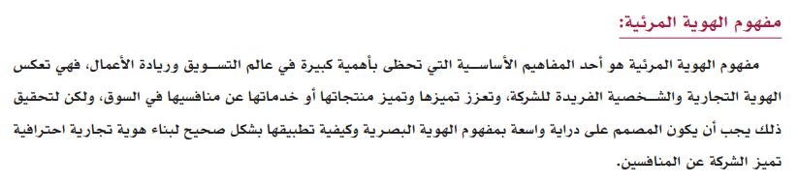




Slide 8
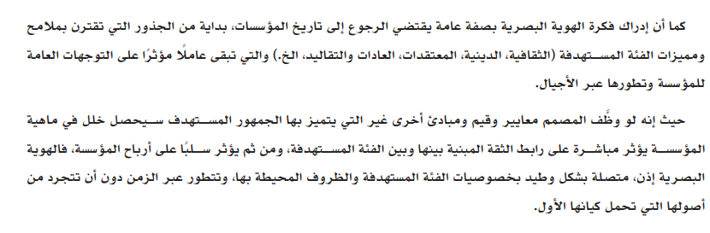

Slide 9


Slide 10
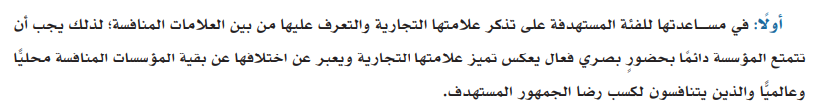


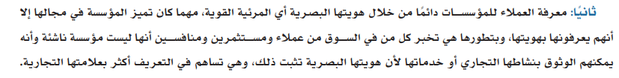



Slide 11



Slide 12
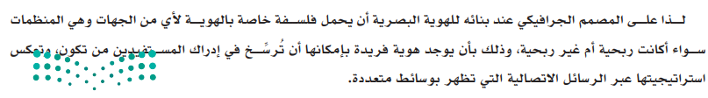

Slide 13
تصميم الهوية المرئية يحتاج إلى الكثير من الدقة والحذر في التصميم كي لا تصل رسالة خاطئة للمتلقي من خلالها، لذلك يلجأ الكثير من أصحاب الشركات والأعمال إلى مصممي جرافيك محترفين لتصميم شعار وهوية مرئية وواضحة تعبر عن نشاطهم التجاري بطريقة إيجابية تعجب العملاء

Slide 14
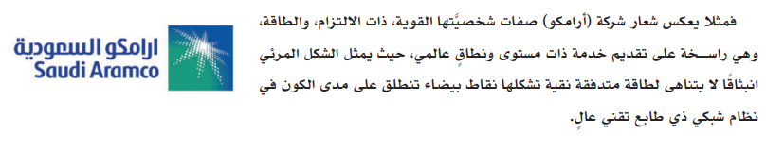

Slide 15
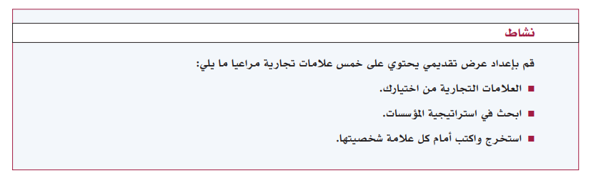
الواجب

